Slide 1
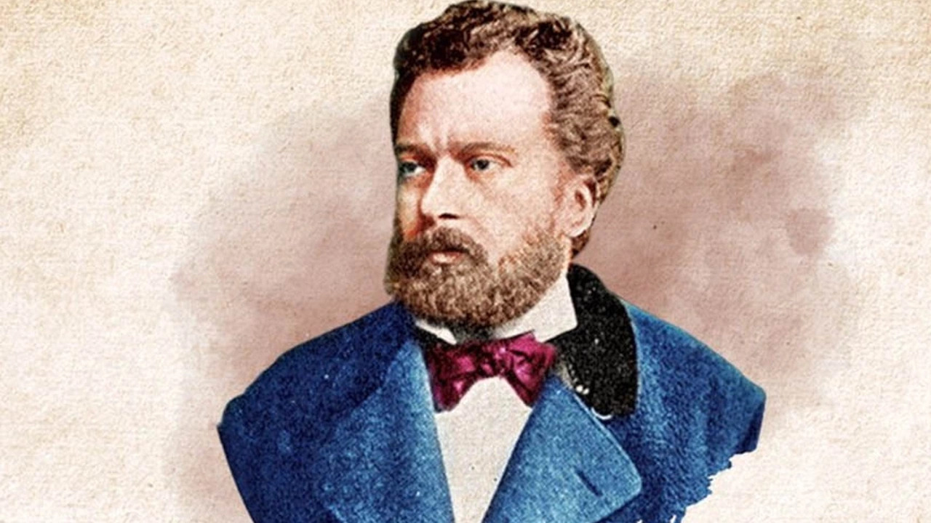
NAMIK KEMAL (1840-1888) edebiyatsultani.com

Slide 2
“Vatan Şairi” ve “Hürriyet Şairi” olarak anılan Namık Kemal, şiirin yanı sıra eleştiri, yaşam öyküsü, tiyatro, roman, tarih ve makale türlerinde eserler verdi.
Encümen-i Şuara topluluğunda yer almıştır, Osmanlıcılık akımının savunuculuğunu yapmıştır.
Eserlerinde çoğunlukla toplumsal konuları; vatan, millet, hürriyet kavramlarını işlemiştir.
Sanat toplum içindir, anlayışındadır.

Slide 3
Namık Kemal, edebiyatı topluma yarar sağlamak ve düşüncelerini halka yaymak için bir araç olarak kullanmıştır.
Hemen hemen edebiyatın bütün türlerinde eser vermiştir.
Tiyatroyu faydalı bir eğlence olarak nitelendirmiştir.

Slide 4
Namık Kemal ilk önceleri divan edebiyatı yolunda şiirler yazmış, Şinasi ile tanıştıktan ve Avrupa’ya gittikten sonra Batı etkisindeki yeni edebiyatın gelişmesi için çalışmıştır.
Şiirlerinin içeriğini değiştirmesine rağmen gazel, kaside, murabba gibi nazım şekillerini kullanmaya devam etmiştir.

Slide 5
NAMIK KEMAL’İN ESERLERİ
TİYATRO ESERLERİ:
Vatan Yahut Silistre
Gülnihal
Akif Bey
Zavallı Çocuk
Kara Bela
Celaleddin Harzemşah
ROMANLARI:
İntibah
Cezmi
TARİHÎ ESERLERİ:
Bârika-i Zafer
Devr-i İstîlâ
Evrâk-ı Perîşan Serisi (1872)
Silistre Muhâsarası (1873)
Kanije Muhâsarası (1874)
Osmanlı Tarihi Medhali (1888)
EDEBİ TENKİTLERİ:
Bahar-ı Daniş Mukaddimesi (1874)
Terceme-i Hâl-i Nevruz Bey (1875)
Mukaddeme-i Celal (1888)
Tahrîb-i Harabat
Takip
İrfan Paşa'ya Mektup
Renan Müdafaanâmesi
İntibah Mukaddimesi
Mes Prison Muahezenesi
MAKALELERİ
Lisan-ı Osmanî'nin Edebiyatı Hakkında Bazı Mülâhazatı Şamildir

Slide 6
NESİRLERİ
Namık Kemal’in nesri gazetede şekillenmiştir. Burada makale, fıkra, tarih denemeleri, tiyatro, roman ve mektup gibi nesrin çeşitli alanlarını içine alan yazılar yazmıştır. Namık Kemal cümleye hareketlilik, dinamizm, çarpıcılık, hitabet halini alan ifade tarzı ile Türk edebiyatına yepyeni bir nesir tarzı kazandırmıştır. Türk edebiyatına nesir alanındaki asıl yenilik Namık Kemal ile gelmiştir.

Slide 7
TİYATRO ESERLERİ
Namık Kemal, tiyatronun toplum tarafındaki önemini fark ederek gerek birçok tiyatro eseri gerekse tiyatronun teorisiyle ilgili yazılar yazmıştır. Piyeslerine vatanseverlik, hürriyet, insan hakları, İslam birliği, aile ahlakı gibi konuları işlemiştir. Piyeslerinin çoğunda bir davaya inanmış insan tipini canlandırmıştır.

Slide 8
TİYATRO ESERLERİ
Kahramanlarında daima ferdi mutluluk, toplumsal vazife ve sorumluluk duygusu çatışır ve kahramanlar her zaman kendi ferdi mutluluklarını toplumsal ve vatani amaç uğrunda feda ederler.

Slide 9
VATAN YAHUT SİLİSTRE (1872)
Olay, 1853 Türk-Rus savaşında gönüllü olarak cepheye giden sevgilisinin ardından savaş alanında onunla beraber bulunmak ve onunla aynı kaderi paylaşmak için asker kıyafetine girip Silistre müdafaasına katılan genç bir kızla (Zekiye) sevdiği adamın (İslam Bey) aşkı etrafında gelişir.

Slide 10
VATAN YAHUT SİLİSTRE (1872)
Kuşatma altındaki tabyada Türk askerinin canlarını hiçe sayarak vatan uğrunda gösterdikleri kahramanlık ve fedakarlık anlatılır.
Namık Kemal’in ilk tiyatro eseridir. Türk edebiyatında romantik tiyatronun ilk tipik örneklerindendir.

Slide 11
GÜLNİHAL (1875)
Bu eserde zorbaya ve zorbalığa karşı mücadele ve intikam fikri işlenir.
Mal ve iktidar kavgası içinde olan kişilerin çevresine zararlarını anlatır.

Slide 12
GÜLNİHAL (1875)
Namık Kemal “Gülnihal”de hem bir aşk öyküsünü hem de memleketin içinde bulunduğu kötü durumu anlatır. İsmet ve Muhtar birbirine âşıktır. Birçok şey yaşamış, görmüş geçirmiş bir insan olan İsmet'in dadısı Gülnihal, bu iki gencin mutluluğu için yaşamaktadır.

Slide 13
AKİF BEY (1874)
Eserde Kırım Savaşı’nda çok sevdiği karısını bırakarak vatani göreve koşan bir deniz subayının vatan sevgisiyle karısının sadakatsizliği işlenir.
Eser vatani duygularla başlayıp ihanetin sebep olduğu aile faciasıyla biter.

Slide 14
ZAVALLI ÇOCUK (1873)
Bu eserde genç bir kızın, annesinin açgözlülük ettiği maddi menfaatler uğruna sevdiği erkek yerine istemediği zengin biriyle evlendirilmesinden doğan felaketler işlenir.
Aşk yüzünden verem olup ölen talihsiz sevgili temine ilk örneklerdendir.

Slide 15
ZAVALLI ÇOCUK (1873)
Namık Kemal, Zavallı Çocuk'ta sadece hazin bir aşkı anlatmaz, görücü usulü ile evliliğin doğurduğu kötü sonuçları topluma göstererek, genç kızların kendi rızalarıyla evlenmeleri gerektiğini de savunur.

Slide 16
KARA BELA (1876)
Bir Hint hükümdarının kızının şehvetten gözü dönmüş bir harem ağası tarafından tecavüze uğraması, kızın, sevdiği şehzade ile nikahlandığı gece harem ağasını öldürdükten sonra sevgilisiyle birlikte intihar etmesi konusunu işler.

Slide 17
KARA BELA (1876)
Olay, Hindistan'da geçer. Amaç, saray yaşantısının içyüzünü halkın gözleri önüne sermektir. Behrever ile Hüsrev Bey'in aşkını anlatırken olaylar gelişir.

Slide 18
CELALEDDİN HARZEMŞAH (1881)
Harzemşahlar Devleti’nin sultanı olan Celaleddin’in Moğol istilasına karşı İslam uğruna verdiği mücadeleyi ele alan bir eserdir. Bu eserde İslam birliği fikri işlenmiştir. Celaleddin ile vatan uğrunda şahsi arzu ve duygularından vazgeçmenin tam bir örneği verilmiştir.

Slide 19
İNTİBAH (1876)
Bu eserde gerçek niteliğini bilmeden ahlaken düşük bir kadına aşık olan temiz, fakat tecrübesiz bir delikanlının bu kadın yüzünden yaşadığı ahlaki çöküntü ve sonunda uğradığı felaket anlatılır. Türk edebiyatındaki ilk edebi romandır.

Slide 20
İNTİBAH (1876)
Romanda iyi yetişmiş Ali Bey'in, uygunsuz bir kadın olan Mahpeyker'e âşık olması ve bu aşkın Ali Bey'e maddi ve manevi olarak yıkım şeklinde sonuçlanması anlatılır. Ali Bey olayın farkına varana kadar iş işten çoktan geçmiştir.

Slide 21
İNTİBAH (1876)
Romanda romantizm akımının etkisi
görülür.Özellikle romanın başında yer
alan uzun Çamlıca tasviri, romantizm
etkisinin örneklerindendir. Bununla
birlikte, roman boyunca Osmanlı
kültürüne de sıkça atıf yapılır, her
bölümün başında Divan
edebiyatı şairlerinden bir beytin yer
alması bu durumun örneklerindendir.

Slide 22
CEZMİ (1880)
İlk tarihi romandır. Romanın ağırlık merkezini 3.Murat devrindeki Türk İran savaşlarından birinde İranlılar’a esir düşen Kırım şehzadesi Adil Giray’ın İran sarayında şahın karısı ile kız kardeşinin kendisine duydukları ikili aşk arasında kalıp kız kardeşiyle geçirdiği aşk macerası anlatılır. 3.Murat devrindeki sipahiler isyanının başlarından biri olan Cezmi’nin gösterdiği kahramanlıklarla bu savaşlarda tanışıp dost olduğu Adil Giray’ı kurtarmak için İran’da başından geçenler anlatılır.

Slide 23
CEZMİ (1880)
İlk tarihi romandır. Romanın ağırlık merkezini 3.Murat devrindeki Türk İran savaşlarından birinde İranlılara esir düşen Kırım şehzadesi Adil Giray’ın İran sarayında şahın karısı ile kız kardeşinin kendisine duydukları ikili aşk arasında kalıp kız kardeşiyle geçirdiği aşk macerası anlatılır.

Slide 24
TAHRİB-İ HARABAT (1876)
Ziya Paşa'nın Harâbât adlı Divan Şiiri Antolojisinin ilk cildini eleştirmek üzere Namık Kemal'in 1876'da kaleme aldığı eserdir.
Ziya Paşa, Harâbât adlı eserin ön sözünde divan edebiyatının halk edebiyatından üstün olduğunu iddia etmişti. Buna karşılık Namık Kemal, Ziya Paşa'nın eskiyi diriltmeye çalıştığını oysa asıl yapılması gerekenin edebiyatın yenileşmesine ve gelişmesine katkı sağlamak olduğunu savundu.

Slide 25
TAKİP
Namık Kemal, Takip adlı eserini Ziya Paşa'nın Tahrib-i Harabat adlı kitabını tenkit etmek için yazmıştır. Ziya Paşa bu eserinde divan edebiyatını savunurken Namık Kemal bu edebiyatın miadını doldurduğunu iddia etmiştir. Eser sert bir üslupla kaleme alınmıştır.

Slide 26
TAKİP
Kitabın bazı bölümlerinde şiirlerden alıntı yapılmış ve farklı dönemlere ait şiirlerin hem içerikleri hem de biçimsel özellikleri karşılaştırılmıştır.
Ziya Paşa’nın edebiyat tarihiyle ilgili bilgi hatalarını, tezatları, örnek seçmedeki isabetsizlikleri eleştirilir.

Slide 27
MUKADDİME-İ CELAL (1888)
Namık Kemal’in edebiyatla ilgili görüşleri ve eski edebiyatla ilgili eleştirileri dile getirilir. Namık Kemal'in Celalettin Harzemşah tiyatrosunun önsözü olarak kaleme aldığı eser. Yazar, Celalettin Harzemşah Mukaddimesi'nde Türk edebiyatındaki eski-yeni tartışmasını kendi bakış açısından yorumlar, aynı zamanda yeni bir tür olan tiyatro üzerinde durur.

Slide 28
LİSAN-I OSMANİ’NİN EDEBİYATI HAKKINDA BAZI MÜLAHAZATI ŞAMİLDİR
Bu makale eski edebiyata karşı yeni edebiyatın ilk edebi beyannamesidir. Namık Kemal edebiyatı öncelikle bir dil meselesi olarak görmüştür. Edebiyatın insanı düşünmeye alıştırmak, toplumun duygularını terbiye etmek, bilgiyi yaymak, milli birliği sağlamak gibi görevleri olduğunu belirtmiştir. Türk edebiyatında kullanılan yapmacık dilden dolayı edebiyatın görevini icra edemediğini belirtmiştir.

Slide 29
OSMANLI TARİHİ
Osmanlı tarihinin birçok meselelerine yer vermiş, bazı hataları düzeltmeye çalışmıştır. Ayrıntılı ve sade bir eserdir.

Slide 30
Silistre Muhasarası (1873) ve Kanije Muhasarası adlı eserlerinde Namı Kemal tarihimizin iki büyük ve şanlı kuşatmasına şahit olunan kahramanlık ve erdem sahnelerini yaşatmak istemiştir.

Slide 31
Namık Kemal’in Siyasi ve Toplumsal Görüşleri ve Çalışmaları
Namık Kemal bir düşünce adamıdır. Üzerinde önemle durduğu konular ülkede meşrutiyet idaresinin kurulması, ferdi ve toplumsal özgürlük, özellikle düşünce özgürlüğü, kurumların ıslahı, Türk toplumunun Avrupa medeniyetine ayak uydurma mecburiyetidir.

Slide 32
Namık Kemal’in Siyasi ve Toplumsal Görüşleri ve Çalışmaları
Namık Kemal, Avrupalılaşırken milli ve İslami değerleri muhafaza etmeyi şart koşmuştur.
Toplumu ileriye götüren ve değiştiren şeyin muktedir, ideal ve irade sahibi bir insan tipi anlayışında olduğunu eserlerinde telkin etmiştir.

Slide 33
MEKTUPLARI
İstanbul, Magosa ve Avrupa’da bulunduğu yıllarda yazmış olduğu mektuplardan oluşmaktadır.

Slide 34
TÜRK DİLİ VE EDEBİYATI KAYNAK SİTESİ
edebiyatsultani.com
iftiharla sundu.

